Slide 1


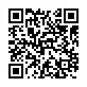
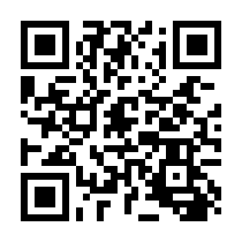
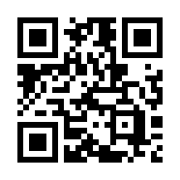

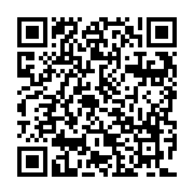
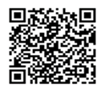
雇用保険受給中の方は求職活動実績になります。
【 予約制 / 定員15名 】
福祉の職場
PR・相談会
ハローワーク広島東
マスコットキャラクター
「はろっぴぃ」
福祉の仕事に興味のある方、未経験の方、ブランクがある方も
お気軽にご参加ください！
2 / 24（火）
ハローワーク 広島東
３階大会議室
13：30～15：00
（広島市東区光が丘13-7）
※面接を希望される場合は、履歴書などの応募書類をご持参ください。
事業所担当者から約20分、施設や求人内容などの説明があります。
その後、ご希望の方は採用担当者と個別相談もできます。
応募前に、仕事内容や職場の雰囲気、見学の申込みなど、
ご自身の気になることが聞けるチャンスです！
(一社) 安芸地区医師会
/ タイムスケジュール）
参加事業所
(株) はれコーポレーション
(医)(福) あと会
(医) たかまさ会
山崎病院
介護付有料老人ホーム
(福) 広島常光福祉会
あいらの杜 広島戸坂
(福) 寿老園
老人ホーム
(有) 大瀬戸ビル
あなぶき
メディカルケア（株）
13:35～
3社による求職者への事業内容・ＰＲ（各20分）
14:35～
各事業所ブースでの詳細説明・個別質問
→ 参加事業所の詳細は裏面をご覧ください。
ハローワーク
広島東
ホームページ
お問い合わせ / ご予約
ハローワーク
広島東
LINE
ハローワーク広島東 人材確保サポートコーナー
☎ 082-262-8300
jinkaku-hrsm@mhlw.go.jp

Slide 2






参加事業所の詳細
事業所名
主な就労場所
主な運営施設
看
安佐北区落合南
グループホーム
特別養護老人ホーム
訪問看護ステーション
介護老人保健施設
介護付き有料老人ホーム 等
(医)(福) あと会
安佐北区上深川町
安芸区船越南
安芸区矢野東
居宅介護支援事業所
安芸区阿戸
南区出島
南区段原山崎
病棟
東区戸坂大上
通所リハビリステーション
安芸区矢野東
(医) たかまさ会
山崎病院
(医) 好縁会
東区上温品
安芸郡府中町大須
訪問看護テーション
安佐南区西原
デイケア
介護老人保健施設
2025年10月
新規OPENあり
安芸区矢野東
デイケア
東区馬木
特別養護老人ホーム
(福) 広島常光福祉会
東区福田
グループホーム
2025年7月
新規OPEN
予定あり
デイケア
東区中山上
保育園
中区東千田町
ケアハウス
等
： 看護求人あり
※ 上記内容以外の求人がある場合があります。
※ 求人の充足や取消などによる募集の終了や内容が変更となる場合がありますのでご了承ください。
高次脳機能デイケア
説明会だけの参加も
可能です。
お気軽にご参加ください。

